Slide 1
<사이트 맵>
메인
GNB
영역
서비스/이용절차
소개
문의하기
로그인
회원가입
Footer
영역
연락처 목록
저작권

Slide 2
<스토리보드 - 개정이력>
버전 | 변경일 | 변경내용 | 작성자 | 확인 | 승인자
1.0 | 22-05-23 | 버전 1.0 | 박수현

Slide 3
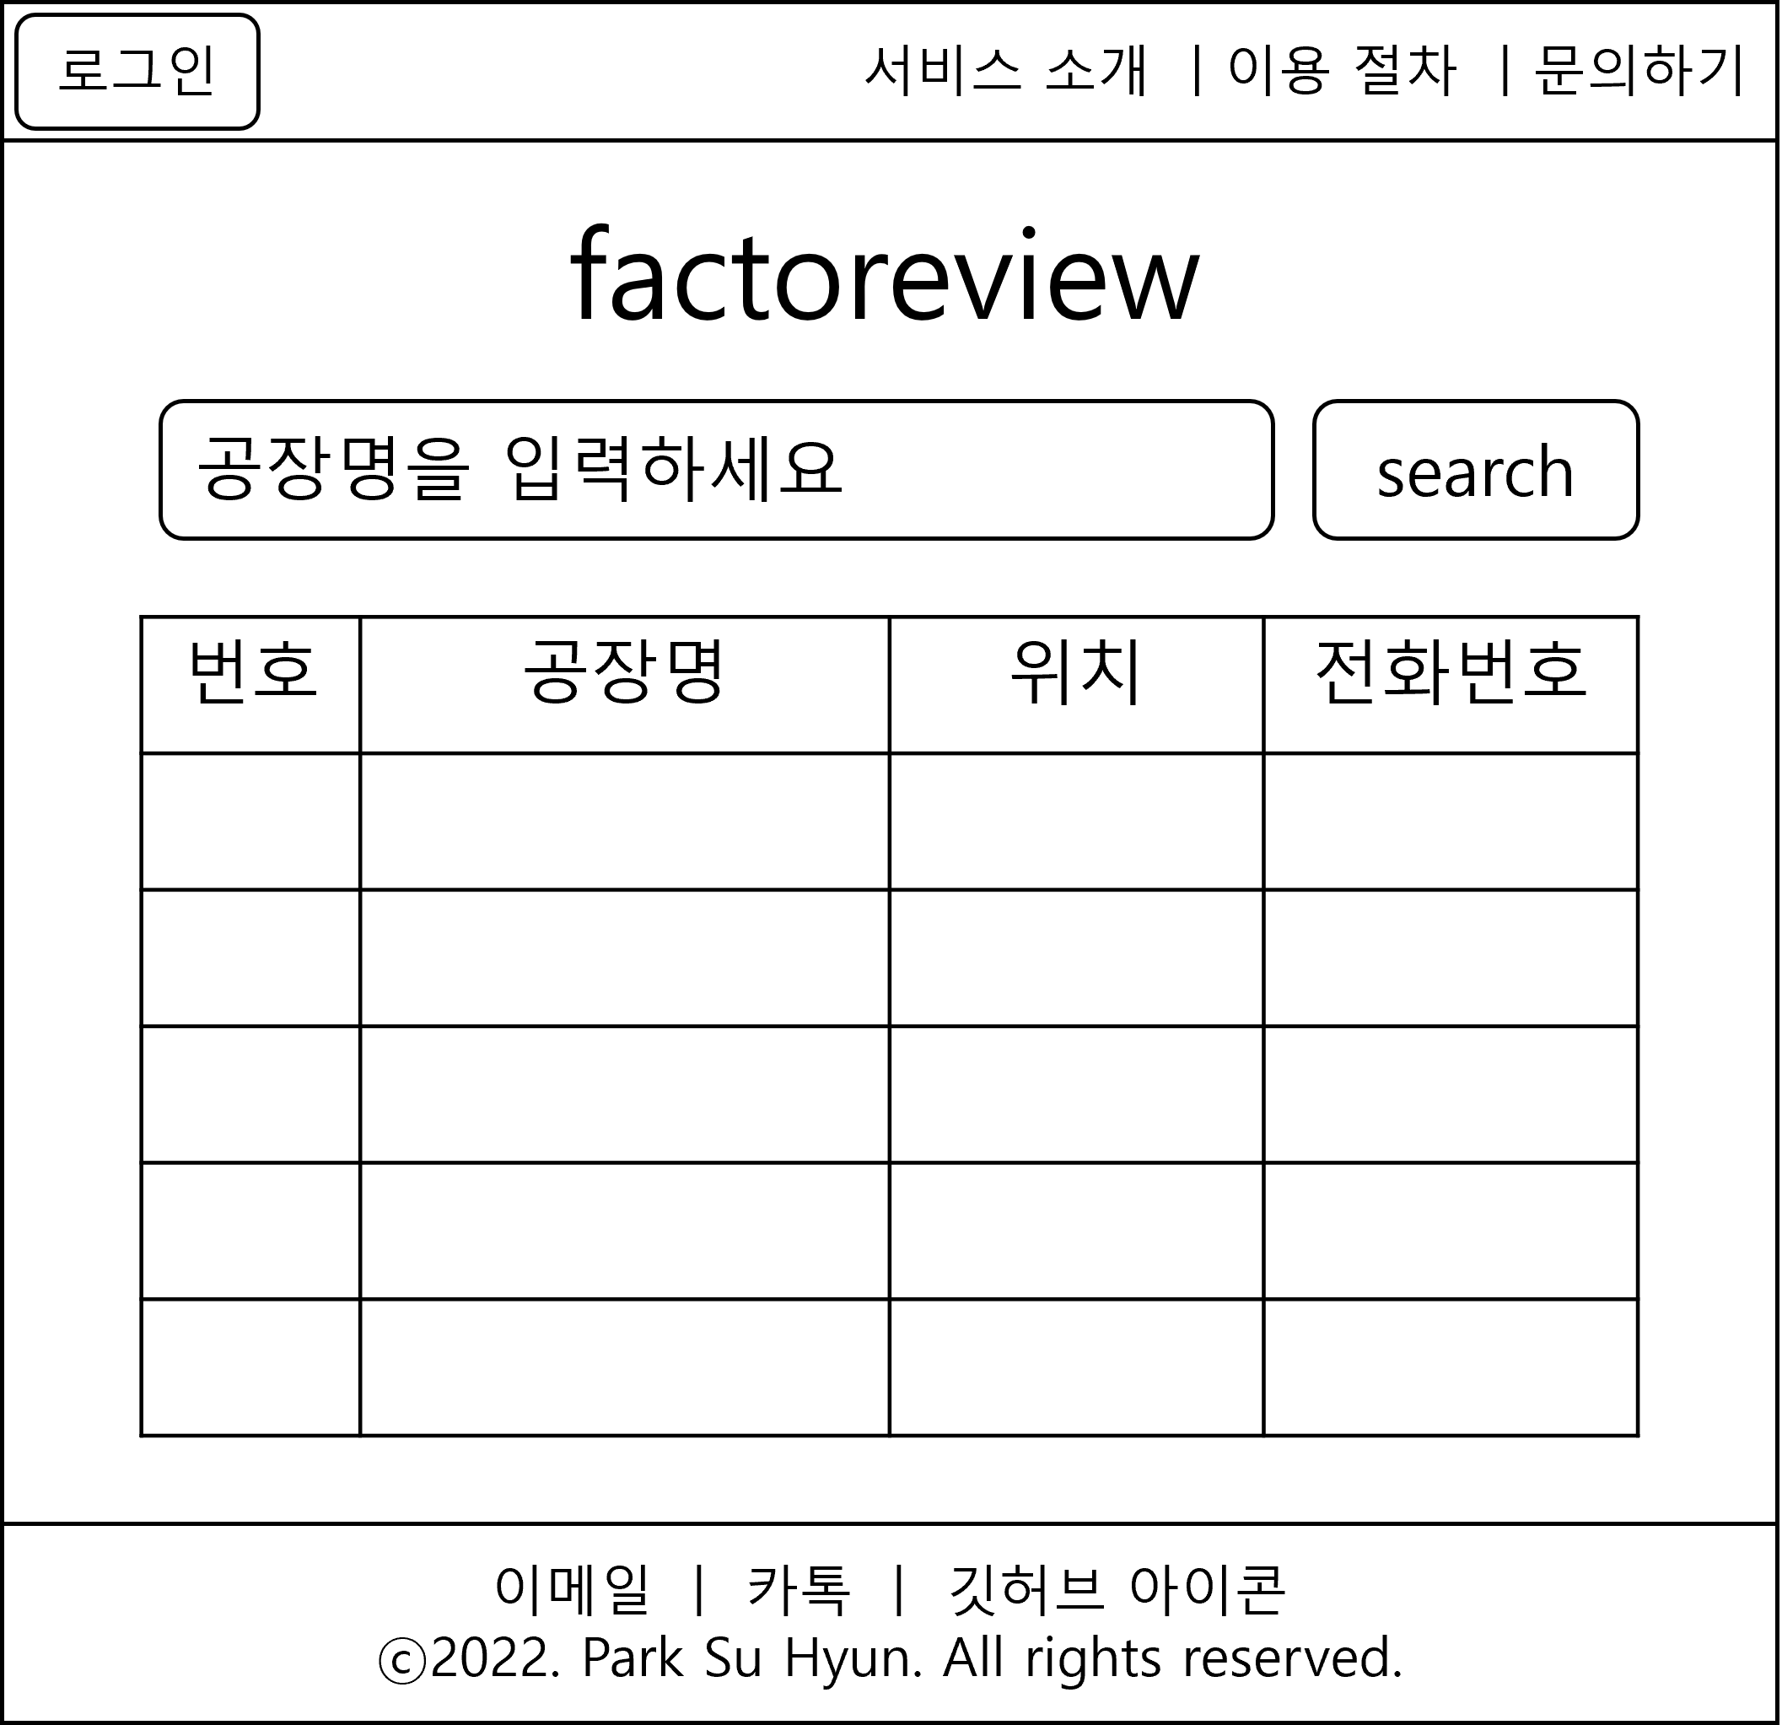
<스토리보드 - 메인페이지>
NAVIGATION: 메인페이지(전체 구성) | EVENT DESCRIPTION
 | 로그인 버튼과 GNB 영역 핵심 기능 부분으로 공장명으로 검색할 수 있음 Footer 영역
1
2
3

Slide 4
<스토리보드 - 메인페이지>
NAVIGATION: 메인페이지(GNB 영역) | EVENT DESCRIPTION
 | 클릭 시 로그인 할 수 있는 화면으로 이동 클릭 시 서비스 소개 화면으로 이동 클릭 시 이용 절차 화면으로 이동 클릭 시 문의하기로 이동
1
3
4
서비스 소개 ㅣ이용 절차 ㅣ문의하기
로그인
2

Slide 5
<스토리보드 - 메인페이지>
NAVIGATION: 메인페이지(핵심 기능 영역) | EVENT DESCRIPTION
 | 세로 방향의 메인 로고 공장 목록을 검색하기 위해 공장명을 입력 클릭 시 입력된 공장명에 해당하는 목록이 출력 검색된 공장의 번호, 공장명, 위치, 전화번호가 출력 공장명 클릭 시 해당 공장의 리뷰 목록 화면(ppt – 7 page) 으로 이동
1
factoreview
2
3
공장명을 입력하세요
search
4
번호 | 공장명 | 위치 | 전화번호
1 | 공장1 | 경기도 파주 | 010-1111-1111
5

Slide 6
<스토리보드 - 메인페이지>
NAVIGATION: 메인페이지(Footer 영역) | EVENT DESCRIPTION
 | 이메일, 카카오톡, 깃허브 로고가 출력, 클릭 시 각 해당 정보가 복사 됨
1
이메일 ㅣ 카톡 ㅣ 깃허브 아이콘
ⓒ2022. Park Su Hyun. All rights reserved.

Slide 7
<스토리보드 – 공장 리뷰 내역>
NAVIGATION: 공장 리뷰 내역 | EVENT DESCRIPTION
 | 이전에 선택한 공장명이 출력 됨 각각 최신순, 조회순, 날짜순으로 정렬 해당 공장에 대한 새로운 리뷰 작성 화면으로 이동 검색하고자 하는 리뷰의 제목을 입력 입력된 제목을 토대로 검색 후 목록 출력 검색된 리뷰 출력 제목 클릭 시 상세 리뷰 화면으로 이동
factoreview
1
2
4
공장명
최신순 ▼
리뷰작성
6
번호 | 제목 | 작성자 | 작성일자
1 | 빠른 하차… | 박수현 | 2020-12-25
7
◀ 1 2 3 4 5 ▶
4
5
제목을 입력하세요
search

Slide 8
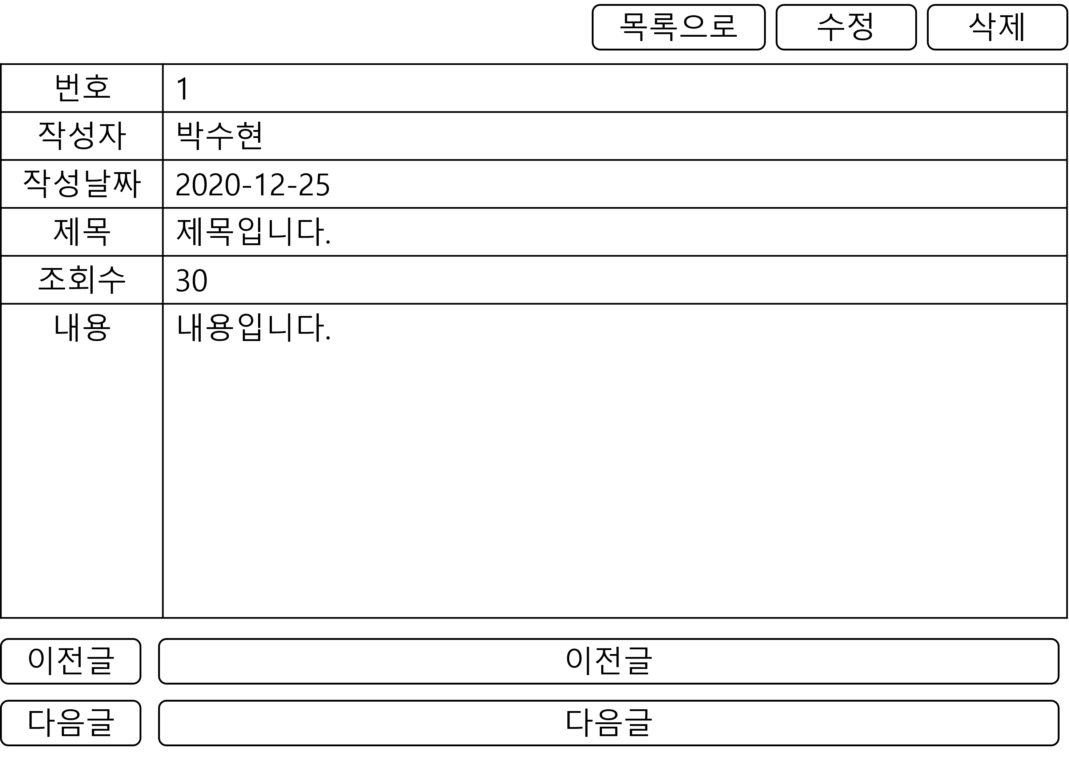
<스토리보드 – 상세 리뷰 화면>
NAVIGATION: 상세 리뷰 화면 | EVENT DESCRIPTION
 | 클릭 시 리뷰 목록 화면(ppt – 7 page)으로 이동 클릭 시 수정 화면으로 이동, 리뷰 작성자 로그인 시 출력 클릭 시 본인 확인 화면으로 이동 검색된 리뷰의 번호, 작성자, 작성날짜, 제목, 조회수, 내용을 출력 클릭 시 이전 글로 이동 클릭 시 다음 글로 이동
1
2
3
4
5
6

Slide 9
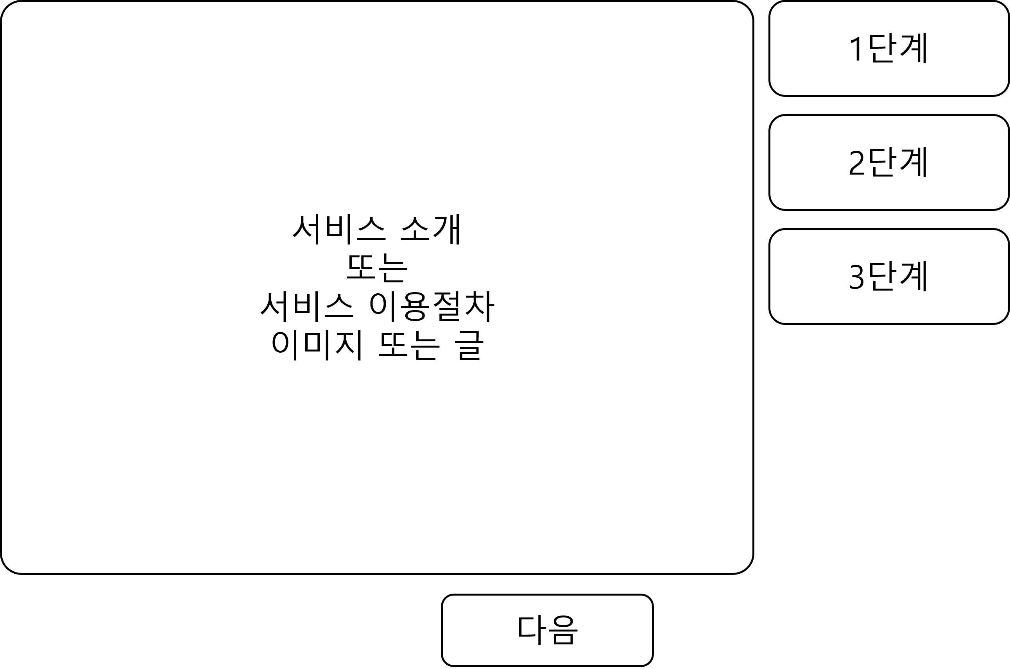
<스토리보드 – 서비스 소개/이용 절차>
NAVIGATION: 서비스 소개/이용절차 | EVENT DESCRIPTION
 | 서비스 또는 이용절차를 설명해주는 이미지 또는 글 각 단계를 선택할 수 있는 단계별 버튼 다음 단계로 넘어가는 버튼
1
2
3

Slide 10
<스토리보드 – 문의 하기>
NAVIGATION: 문의 목록 | EVENT DESCRIPTION
 | 각각 최신순, 조회순, 날짜순으로 정렬 새로운 문의 작성 화면으로 이동 문의 목록 출력 검색하고자 하는 문의의 제목을 입력 입력된 제목을 토대로 검색 후 목록 출력
factoreview
1
2
최신순 ▼
문의작성
3
번호 | 제목 | 작성자 | 작성일자
1 | 리뷰 오류… | 박수현 | 2020-12-25
◀ 1 2 3 4 5 ▶
4
5
제목을 입력하세요
search

Slide 11
<스토리보드 – 문의 하기>
NAVIGATION: 문의 작성 | EVENT DESCRIPTION
 | 클릭 시 리뷰 목록 화면(ppt – 10 page)으로 이동 클릭 시 수정 화면으로 이동, 문의 작성자 로그인 시 출력 클릭 시 본인 확인 화면으로 이동 검색된 문의글의 번호, 작성자, 작성날짜, 제목, 조회수, 내용을 출력 클릭 시 이전 글로 이동 클릭 시 다음 글로 이동
1
2
3
4
5
6

Slide 12
서비스 소개
또는
서비스 이용절차
이미지 또는 글
1단계
2단계
3단계
다음

Slide 13
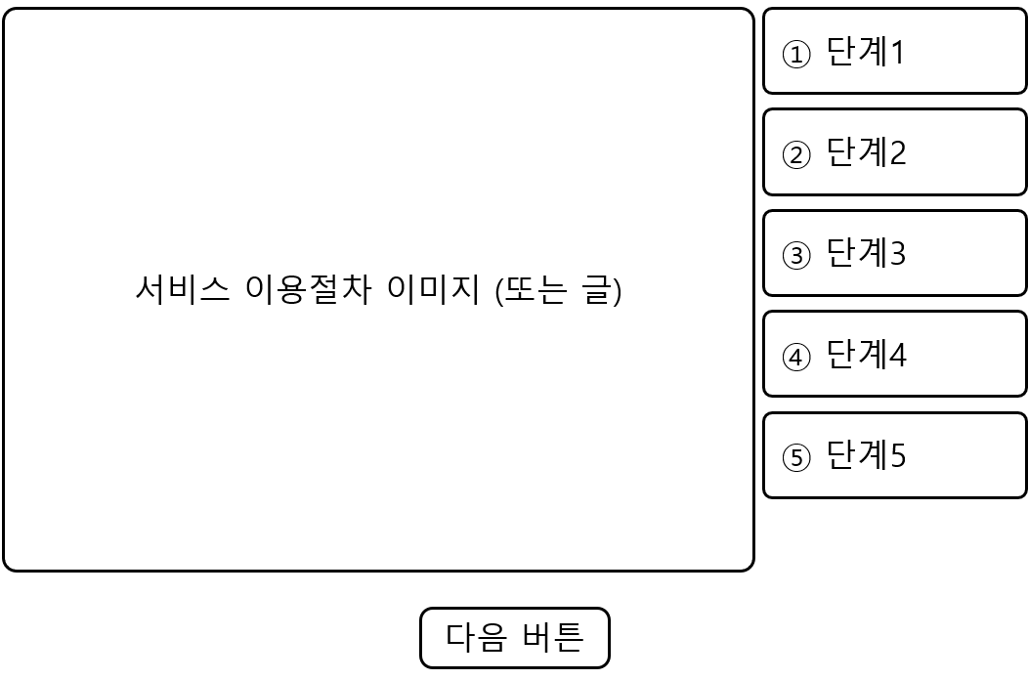

Slide 14
목록으로
수정
삭제
번호 | 1
작성자 | 박수현
작성날짜 | 2020-12-25
제목 | 제목입니다.
조회수 | 30
내용 | 내용입니다.
이전글
이전글
다음글
다음글

Slide 15
서비스 소개/이용절차ㅣ문의하기
로그인
factoreview
공장명을 입력하세요
search
번호 | 공장명 | 위치 | 전화번호
이메일 ㅣ 카톡 ㅣ 깃허브 아이콘
ⓒ2022. Park Su Hyun. All rights reserved.

